Slide 1
Metody hodnocení investic
Vnitřní výnosové procento
(IRR)
Doc. Ing. Petra Růčková, Ph.D.
Katedra financí a účetnictví

Slide 2
Cíl videotutoriálu
Cílem tohoto videotutoriálu je:
Princip vnitřního výnosového procenta
Výhody a nevýhody IRR
Grafické vyjádření IRR
Typové příklady pro výpočet IRR

Slide 3
Metoda vnitřního výnosového procenta
Metoda vnitřního výnosového procenta (internal rate of return - IRR) je založena na výpočtu určité výnosové míry, která charakterizuje daný projekt.
Je to taková výnosová míra, při které se současná hodnota z budoucích očekávaných příjmů z investice rovná nutným kapitálovým výdajům na investici.
$$0=C_{0}+ \frac{C_{1}}{{\left(1+IRR\right)}^{1}}+\frac{C_{2}}{{\left(1+IRR\right)}^{2}}+…+\frac{C_{n}}{{\left(1+IRR\right)}^{n}}$$
kde:
IRR ... vnitřní výnosové procento
C_{1,2, ...n} ... hotovostní tok v roce 1, 2 ...n
C₀ ... hotovostní tok v roce 0 (investiční výdaj - bude zpravidla záporný)
n ... počet let

Slide 4
Metoda vnitřního výnosového procenta – kritérium přijetí
Kritérium metody vnitřního je založeno na porovnání vypočteného IRR a alternativních nákladů. Projekt je doporučeno přijmou tehdy, pokud je IRR větší než alternativní náklady.
$$IRR>r$$
Zjednodušeně by se dalo říci, že uživatel nezahrnuje alternativy do svých kalkulací přímo, ale uvažuje o nich až ex-post.

Slide 5
Grafické vyjádření NPV
IRR je bod

Slide 6
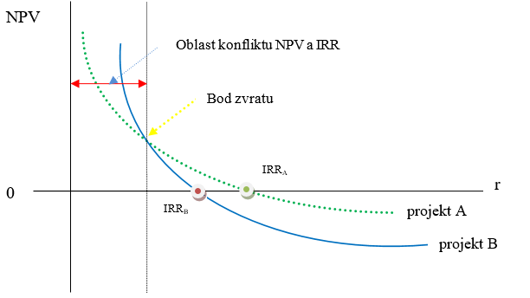
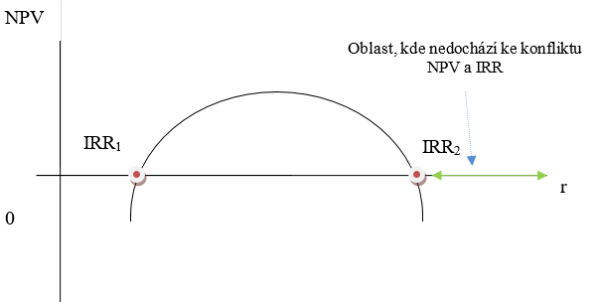
Metoda vnitřního výnosového procenta – potenciální problémy
Potenciální problémy při použití IRR
existuje pravděpodobnost, že se alternativní náklady v průběhu existence projektu budou měnit
jsou hodnoceny navzájem se vylučující projekty;
hotovostní toky z projektu nemají konvenční charakter.

Slide 7
IRR – typové příklady
Předpokládejme, že hodláte investovat 250 000 Kč do projektu, který má přinést hotovostní toky ve výši 100 tis. Kč v každém z následujících tři let. Alternativní náklady jsou 13 %. Určete IRR tohoto projektu pomocí odhadu.

Slide 8
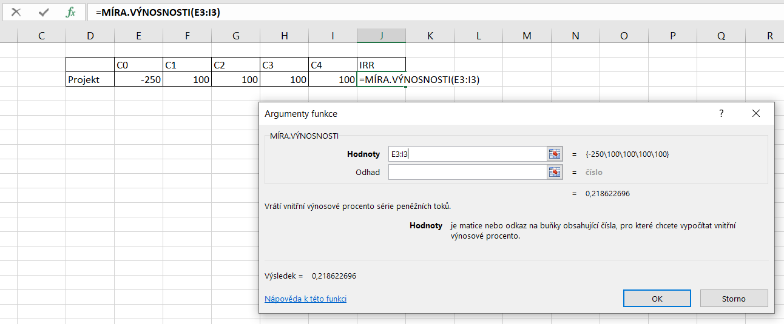
IRR – typové příklady
Předpokládejme, že hodláte investovat 250 000 Kč do projektu, který má přinést hotovostní toky ve výši 100 tis. Kč v každém z následujících čtyř let. Alternativní náklady jsou 13 %. Určete IRR tohoto projektu pomocí Excelu. (využití finanční funkce Míra.Výnosnosti)
IRR = 21,86 %

Slide 9
IRR – typové příklady
Jaké je IRR pro posouzení následujícího projektu? Výnosy z projektu jsou pro příští rok odhadovány na 750 tis. Kč, vyžadují ale letos vstupní investici ve výši 620.000,- Kč. Alternativní náklady jsou rovny 15 %. Je vhodné do tohoto projektu investovat?

Slide 10
Příklady procvičujte na cvičných příkladech
a děkuji za pozornost

